Slide 1
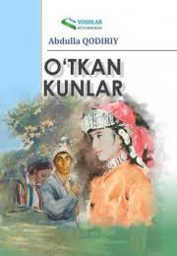
Adabiyot
10-sinf
Mavzu:
“O‘tkan kunlar” romanida ilgari surilgan g‘oyalar

Slide 2
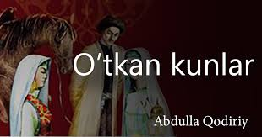
Asardagi ziddiyatlar
Roman boshidayoq Otabek bilan Homidning o‘zaro suhbatlaridan uylanish, oila qurishdek o‘ta muhim maishiy masalalarga nisbatan ularda ikki xil qarash va ziddiyat borligi kuzatiladi.
Obrazlararo bunday konflikt roman davomida ijtimoiy guruhlar o‘rtasidagi ziddiyat darajasiga ko‘tariladi

Slide 3
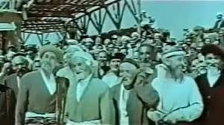
Turkiston tanazzuli
“O‘tkan kunlar” romani faqat Otabek bilan Kumushning ishq tarixi emas, balki tarixda beqiyos shon-shuhratga ega bo‘lgan Turkistonning tanazzuli sabablari badiiy jihatdan keng yoritilgan romandir.

Slide 4
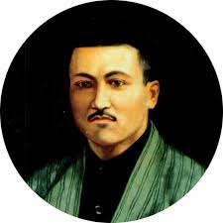
Hasanali
Otabek bilan Hasanali obrazi o‘rtasidagi o‘zaro ma’naviy-ruhiy yaqinlikni har kim sezib turadi.
Chunki Otabekning otasi Yusufbek hoji, onasi O‘zbek oyim Hasanaliga o‘z farzandini ishonib topshirgan.
Bu xususda maxsus topshiriqlar ham beradi.

Slide 5
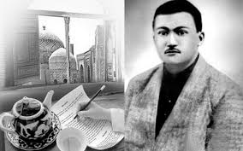
Tarixiy haqiqat
”O‘tkan kunlar” romanidagi voqealar Marg‘ilon va Toshkent shaharlarida bo‘lib o‘tishini eslab qolishingizni istar edik.
Shu bilan birga, romanni yaxshiroq anglash uchun XIX asrdagi Turkiston xonliklari tarixini ham, xususan, romandagi voqealar yuz bergan davrni ham bilish lozim.
Chunki Abdulla Qodiriy bu romanini yozishda tarixchi olimlarning asarlaridagi hujjatlarga ham tayanib ish ko‘radi.

Slide 6
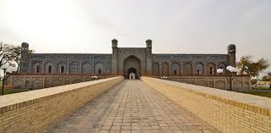
Ijtimoiy konflikt
Tarixda xonlik markazi Qo‘qonda joylashgan bo‘lib, Toshkent ahli unga tobe bo‘lgan. “Toshkand ustida qonliq bulutlar” bobida yozuvchi tarixiy voqea va shaxslarga e’tibor qaratadi.
“Toshkand hokimi bo‘lg‘an Azizbek Qo‘qong‘a qarshi bosh ko‘targan” degan ma’lumotdan so‘ng romanning keyingi boblarida shaharlararo, ikki hududdagi qipchoq hamda qora choponlilar orasidagi ijtimoiy konflikt bayon qilinadi.

Slide 7
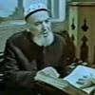
Madaniyat
“O‘tkan kunlar” romani tarixdagi shaxslarning maktub yozish madaniyatidan ham xabar beradi.
Yusufbek hoji yozgan maktub qahramonlarning hayot-mamot masalasida hal qiluvchi vazifani bajaradi.

Slide 8
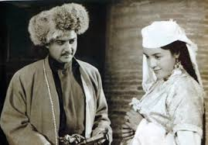
Urf-odatlar
To‘y, qizlar majlisi
Qizlar majlisi – qizyig‘in degan to‘y marosimi tarixda qanday bo‘lganini ushbu bobda berilgan tasvirdan to‘la tasavvur qilish mumkin.
Qizlarning ushbu majlisida o‘ziga xos go‘zallik, quvnoqlik, latiflik – nafosat bor.

Slide 9
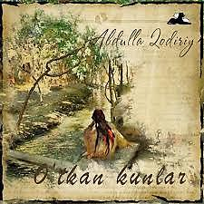
Asarning mavzu doirasi
“Ozod va obod VATAN, erkin va farovon hayot barpo etish“ asarning asosiy g‘oyalaridan biri.
Ma’naviy komillik.
Oila ma’suliyati va ota-onaga hurmat.
Ijtimoiy madaniyat.
Siyosiy barqarorlik.
Urf-odat va an’analar qadri.

Slide 10
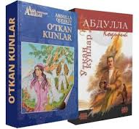
Adibning mahorati
Tabiiyki, adibning badiiy tildan foydalanish, so‘z vositasida manzara, ruhiyat va obraz chizish mahorati bilan ham bog‘liq.
Abdulla Qodiriy so‘zida insonni o‘ziga bog‘lab turadigan, o‘quvchini o‘ziga ohanrabodek tortib turgan quvvat bor.

Slide 11
Mustahkamlash
Asarda qaysi ijtimoiy mavzular doirasi qamrab olingan?

Slide 12
Javob
“Ozod va obod VATAN, erkin va farovon hayot barpo etish“ asarning asosiy g‘oyalaridan biri. Ma’naviy komillik. Oila ma’suliyati va ota-onaga hurmat. Ijtimoiy madaniyat. Siyosiy barqarorlik. Urf-odat va an’analar qadri.

Slide 13
Mustaqil bajarish uchun topshiriq
”O‘tkan kunlar” romanini bugungi davr bilan bog‘lab izohlashga tayyorlaning!

